Slide 1
EVENT MARKETING
Příprava eventu
PhDr. Ing. Mgr. Renáta Pavlíčková, MBA

Slide 2
Typologie event marketingových aktivit
Podle obsahu
Podle cílových skupin
Podle konceptu
Podle doprovodného zážitku
Podle místa

Slide 3
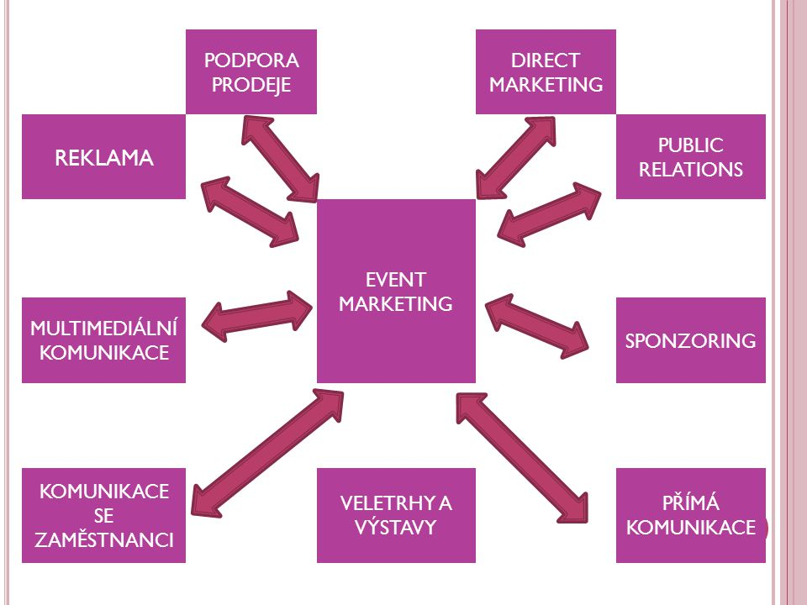
Event marketing v komunikačním mixu firmy

Slide 4
Event marketing v komunikačním mixu firmy
Event marketing a reklama
Event marketing a public relations
Event marketing a podpora prodeje
Event marketing a direct marketing
Event marketing a sponzoring
Event marketing a přímá komunikace
Event marketing a veletrhy a výstavy
Event marketing a multimedialní komunikace
Event marketing a komunikace se zaměstnanci

Slide 5
Kreativně obsahová kritéria (1/3)
celková úroveň prezentace event marketingové koncepce:
kreativita návrhu,
kvalita zpracování,
důslednost ve sledováni detailů,
znalost cílové skupiny,
úroveň znalosti výrobku, služby, značky,
celková dramaturgie a režie,

Slide 6
Kreativně obsahová kritéria (2/3)
naplánování jednotlivých kroků eventu s ohledem na:
vizualizaci výrobku, služby, značky,
moderováni akce,
dekoraci/výstavbu interiérů a exteriérů,
techniku (osvětlení, ozvučení, multimediální technika atd.),
lokaci, catering, ubytováni, dopravu, ochranku, VIP servis, pojištění atd.

Slide 7
Kreativně obsahová kritéria (3/3)
celková koncepce a míra integrace event marketingu do komunikačního mixu firmy,
úroveň strategického poradenství v otázkach event marketingu,
krizové varianty (Back-up-Plan): např. pro případ špatného počasí při eventech na otevřeném prostranství,
používané vyhodnocovací metody.

Slide 8
Vývojové tendence event marketingu
Rostoucí profesionalizace event marketingu
Rostoucí význam eventů (emocionální rovina)
Rostoucí výdaje firem na event marketing
Propojení eventů (zábavy) se vzděláváním
Důraz na potřebu zpětné vazby
Synergie event marketingu s moderními technologiemi

